Slide 1

Ciência da Computação ANÁLISE COMPARATIVA DE BIBLIOTECAS JAVASCRIPT PARA A RENDERIZAÇÃO DE GRÁFICOS 3D EM TEMPO REAL EM APLICAÇÕES WEB
Autores: Mateus Freitas e Paulo Ricardo Orientador: Jefte de Lima Ferreira Caratinga, 2023

Slide 2
Agenda
Introdução
Referencial teórico
Objetivo geral
Metodologia
Análise dos resultados
Conclusão
Principais referências

Slide 3
Introdução
World Wide Web, HTTP e tipos de mídia
Usos da Computação Gráfica e criação do WebGL
Dificuldade do uso e necessidade de abstração
Selecionar e analisar bibliotecas JavaScript
Métricas de avaliação

Slide 4
Referencial teórico
Computação Gráfica
Gráficos 3D
Geometrias e Materiais
Iluminação e Sombra
Pós-Processamento, Sistema de Animação e Partículas

Slide 5
Computação Gráfica
Definição
Usos (educacionais, corporativos, científicos, lúdicos)
Origem em 1950 – Pesquisadores do MIT
1970 – Ivan Sutherland e David Evans – Software de Modelagem
1990 – Evolução do hardware e redução dos custos - Windows
Síntese de imagens – Análise de Imagens – Processamento de Imagens
Interface de usuário, sistemas operacionais, editoração eletrônica, CADs, simulações, animações, arte, comércio, cartografia.

Slide 6
Geometrias e Materiais
Geometria euclidiana e 3D
Malhas poligonais – Pontos, arestas e faces, triângulos e quadrilateros – Representa objetos do mundo real
Material – Atributos como cor, transparência e reflexo
Texturas – Controlam atributos dos materiais, como cor primária, brilho e transparência

Slide 7
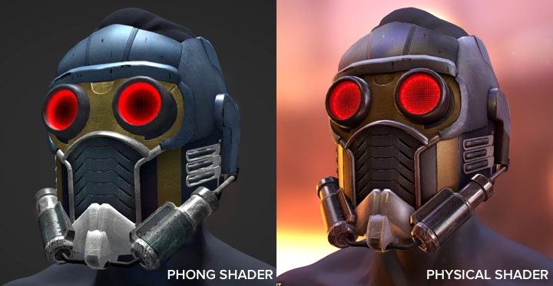
Iluminação e Sombra
Simulação e luzes em cenas tridimensionais
Tipos de Luzes – Direcional, omni e holofote
Phong Lighting Model – Ambient, diffuse e specular
PBR (Physically Based Rendering) – Renderização Baseada em Física – Reflexão, absorção e refração

Slide 8
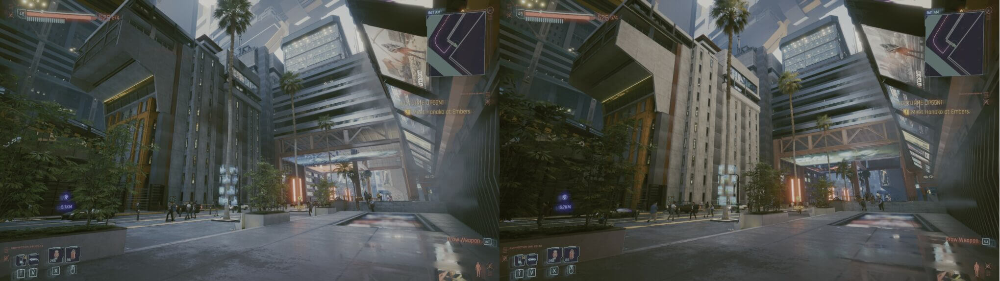
Iluminação e Sombra
Sombras – shadow maps e lightmaps
Pré-computar lightmaps
Filtros – PCF, PCSS, CSM e VSM
Ray Tracing
Path Tracing

Slide 9
Pós-Processamento, Sistema de Animação e Partículas
Pós-Processamento – Fog (névoa), color curves (matiz, saturação contraste, etc), anti-aliasing (remoção de serrilhado), depth of field (desfoque da lente), etc.
Animação esqueletal – Keyframes
Plano de Fundo – Skyboxes
Sistema de Partículas – Chuva, fogo, fumaça, fluidos

Slide 10
Objetivo Geral
Realizar uma comparação entre as diferentes bibliotecas de linguagem JavaScript desenvolvidas para a criação de Gráficos 3D em tempo real na WEB, analisando várias de suas qualidades qualitativas e quantitativas. Descobrir quais são as mais adequadas em diferentes cenários e das necessidades do desenvolvedor.

Slide 11
Metodologia
Pesquisa exploratória e Qualiquantitativa
Escolha de Bibliotecas
Métricas de Software
Ferramentas Utilizadas

Slide 12
Nome | Licensa | Localização | Linguagem | Última Atualização | Estrelas Github
Three.js | MIT | Github / Site / NPM | JavaScript | Ativo | 94.718
Babylon.js | Apache License 2.0 | Github / Site / NPM | JavaScript | Ativo | 21.442
Playcanvas | MIT | Github / Site / NPM | JavaScript | Ativo | 8.664
WebGLStudio.js | MIT | Github / Site | JavaScript | 03/08/2020 | 5.036
ClayGL | BSD-2-Clause license | Github / Site / NPM | JavaScript | 31/10/2021 | 2.679
OpenJSCAD | MIT | Github / Site / NPM | JavaScript | Ativo | 2.330
Xeogl | MIT | Github / Site / NPM | JavaScript | 14/05/2020 | 1.100
Xeokit SDK | AGPL V3 | Github / Site / NPM | JavaScript | Ativo | 601
Webgl-operate | MIT | Github / Site / NPM | TypeScript | 12/12/2022 | 163
RedGL | MIT | Github / Site | JavaScript | 17/08/2022 | 152
Zogra Render | MIT | Github / NPM | TypeScript | 16/02/2023 | 21
CopperLicht | CopperLicht License | Site | JavaScript | - | -

Slide 13
Critérios de Seleção
Código-fonte aberto
Documentação disponível (API e exemplos)
Formato GLTF (GL Transmission Format) suportado
Funcionalidades Presentes
PBR - Renderização baseada em física
Sistema de luzes com sombras
Sistema de animação esqueletal
Atualização Recente (2023)

Slide 14
Bibliotecas Selecionadas
Three.js
Babylon.js
Playcanvas

Slide 15
Métricas de Software
Qualidade da Documentação
Desenvolvimento do Projeto
Funcionalidades Presentes
Renderização (Propriedades PBR e efeitos de pós-processamento)
Utilidades de otimização
Funcionalidades Extras
Formatos de Arquivo
WebGL 2.0
Desempenho – Inicialização, FPS, RAM e tempo de renderização
Tamanho da biblioteca – NPM e código-fonte

Slide 16
Ferramentas Utilizadas
Medição de Desempenho
Navegadores (Chrome, Edge e Firefox)
Devtools
Funções Javascript
Computadores (low-end linux e high-end Windows)
Medição do Tamanho
NPM
Esbuild
DEFLATE

Slide 17
Computadores
PC-1: processador Intel Core i3-4170 CPU (4 CPUs) ~3.7GHz, de placa de vídeo Mesa Intel HD Graphics 4400 (1.5 Gib), memória RAM 3.7 GiB DDR3, sistema operacional Arch Linux Kernel 6.1-lts, e monitor 1600x900 ~60HZ.
PC-2: processador AMD Ryzen 5 5500 (12 CPUs) ~3.6GHz, de placa de vídeo NVIDIA GeForce GTX 1660 SUPER, memória RAM 16384 MB DDR4, sistema operacional Windows 11 Home 64 bits, e monitor 2560x1440 ~75HZ.

Slide 18
Resultados
Qualidade da Documentação
Todas as bibliotecas Three.js, Babylon.js e Playcanvas possuem a API Docs completa e documentada. Também possuem um amplo manual de usuário com exemplos de códigos que demonstram sua usabilidade e funcionamento, além de projetos desenvolvidos pela comunidade disponíveis no seu sítio principal. Assim, todas possuem uma documentação de alta qualidade e que pode ser utilizada como meio útil de aprendizado.

Slide 19
Desenvolvimento do Projeto: Recente (1 Mês)
Métricas Recentes | Biblioteca
 | Three.js | Babylon.js | Playcanvas
Pull Requests (requisitados) | 10 | 5 | 4
Pull Requests (aceitos) | 120 | 118 | 66
Issues (abertos) | 15 | 6 | 22
Issues (fechados) | 46 | 19 | 20
Autores | 40 | 20 | 14
Commits | 134 | 221 | 68

Slide 20
Desenvolvimento do Projeto: Total
Métricas Totais | Biblioteca
 | Three.js | Babylon.js | Playcanvas
Pull Requests (requisitados) | 145 | 8 | 21
Pull Requests (aceitos) | 14.627 | 11.371 | 3.692
Issues (abertos) | 386 | 93 | 525
Issues (fechados) | 11.550 | 2.836 | 1.422
Contribuidores | 1.736 | 485 | 130
Commits | 42.170 | 41.403 | 10.902
Estrelas | 94.810 | 21.464 | 8.671
Usado Por | 228.190 | 4.648 | 1

Slide 21
Funcionalidades: Propriedades dos Materiais PBR

Slide 22
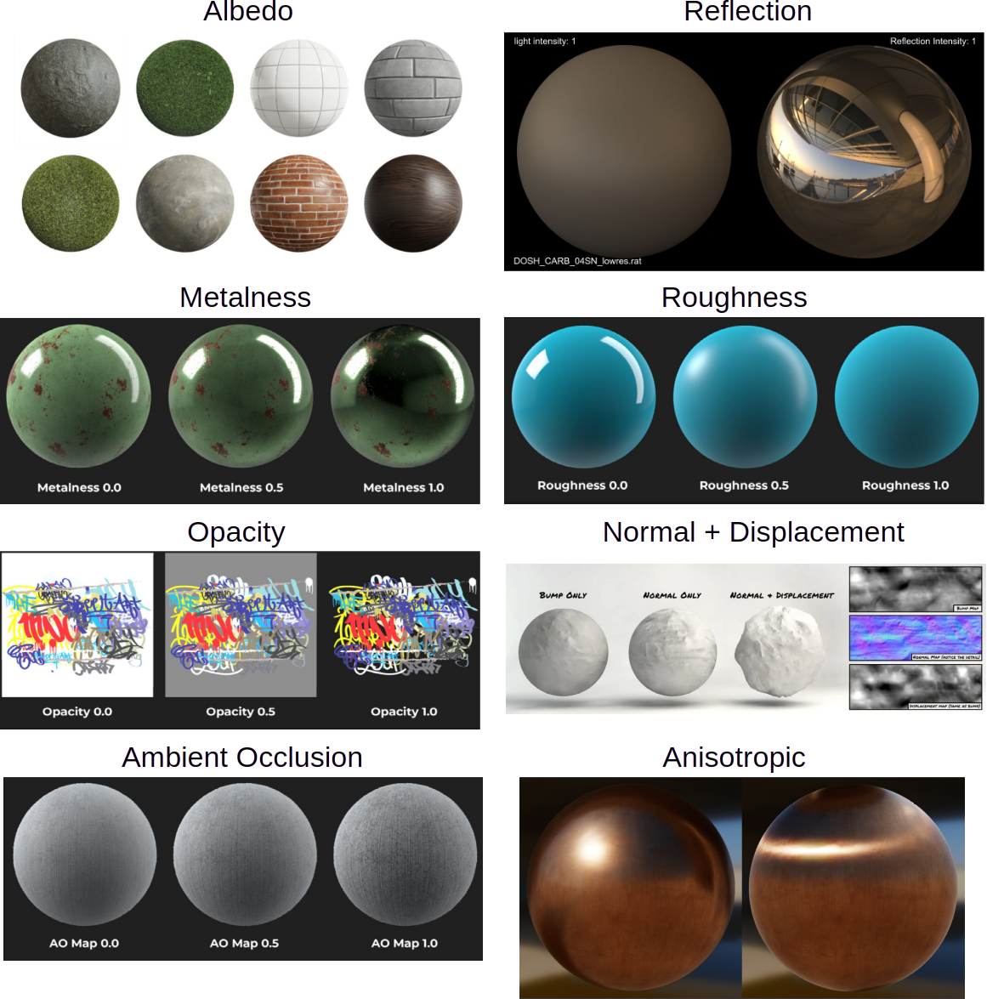

Slide 23
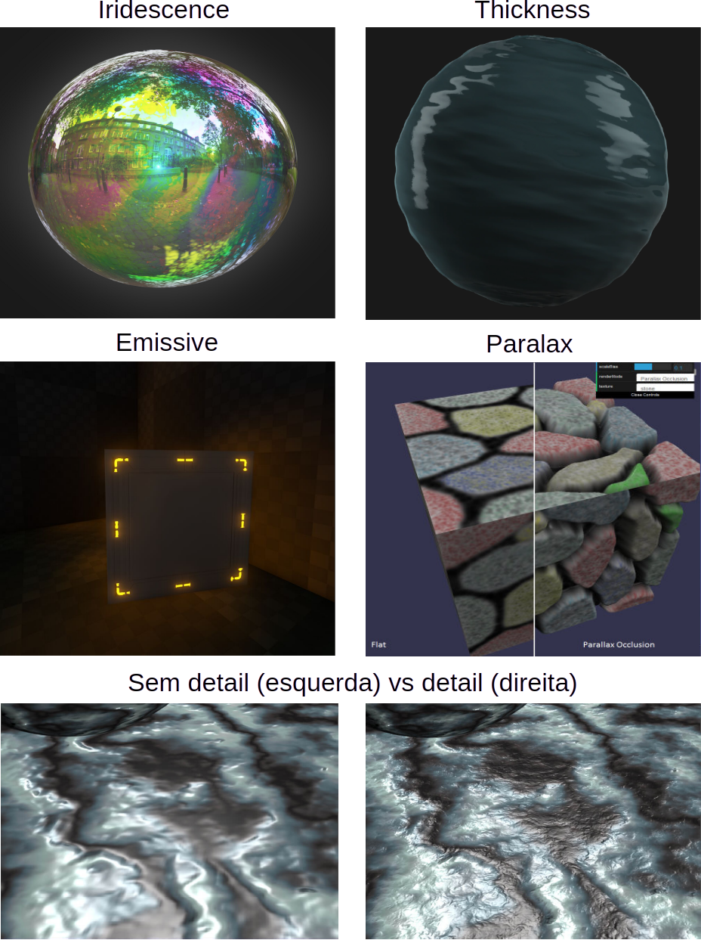

Slide 24
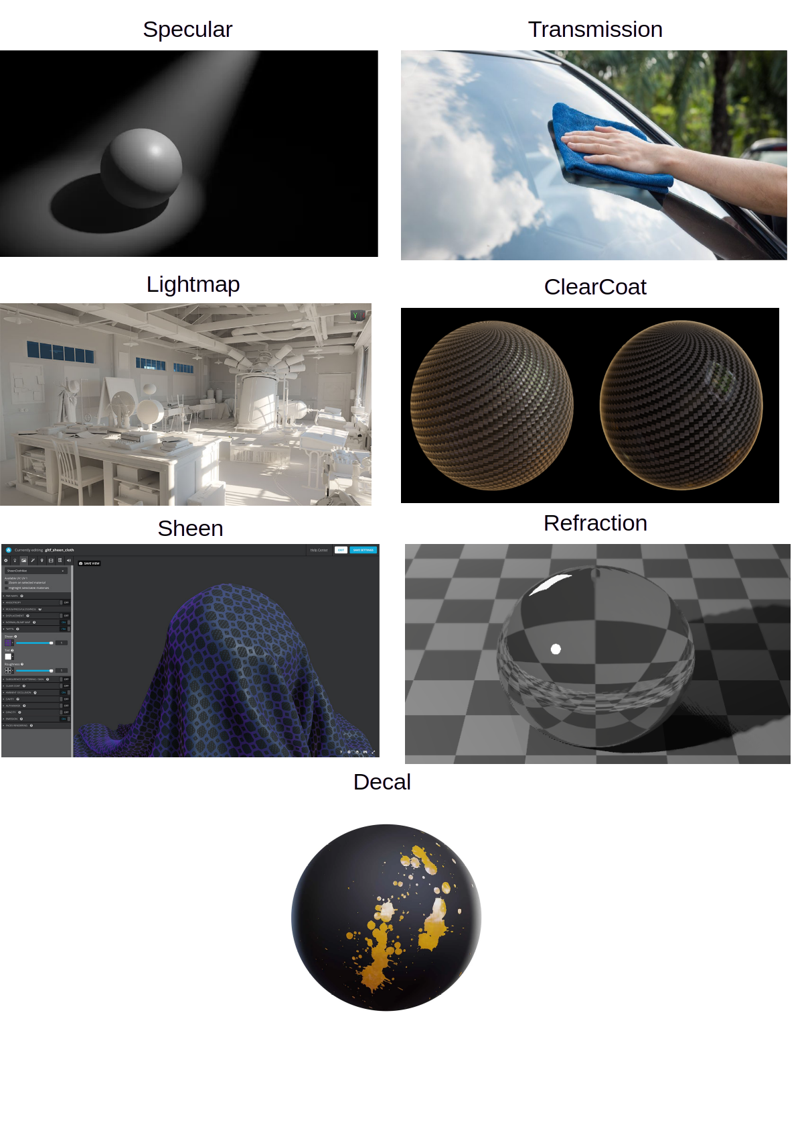

Slide 25
Propriedade PBR | Descrição | Biblioteca
 |  | Three.js | Babylon.js | Playcanvas
Anisotropic | Distorção da luz refletida |  | Mapa | Escalar
Attenuation | Como o objeto absorve a luz a medida que se distancia do observador | Escalar |  | Escalar
Decal | Detalhes adicionais, como uma pichação na parede |  | Mapa
Detail | Detalhes adicionais na textura quando próximos da câmera |  | Mapa | Mapa
Parallax | Efeito de profundidade em superfícies com relevos |  | Mapa
Transmission | Utilizada para aumentar a reflexão em objetos transparentes | Mapa | Escalar
Propriedades (Total) |  | 18 | 21 | 19
Propriedades (Escalar) |  | 2 | 1 | 3

Slide 26
Funcionalidades: Efeitos de pós-processamento

Slide 27
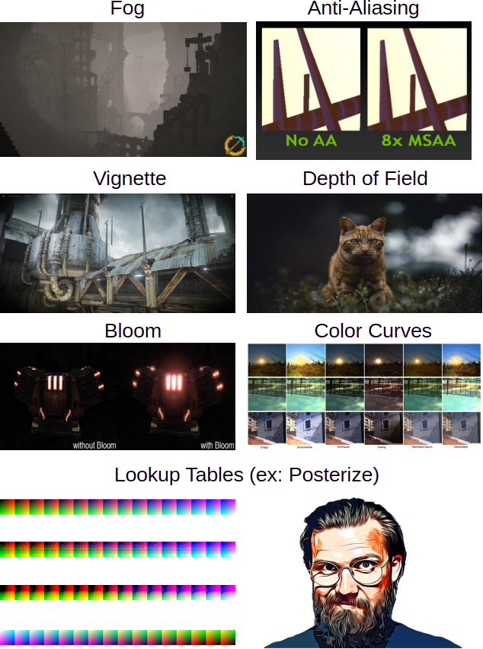

Slide 28
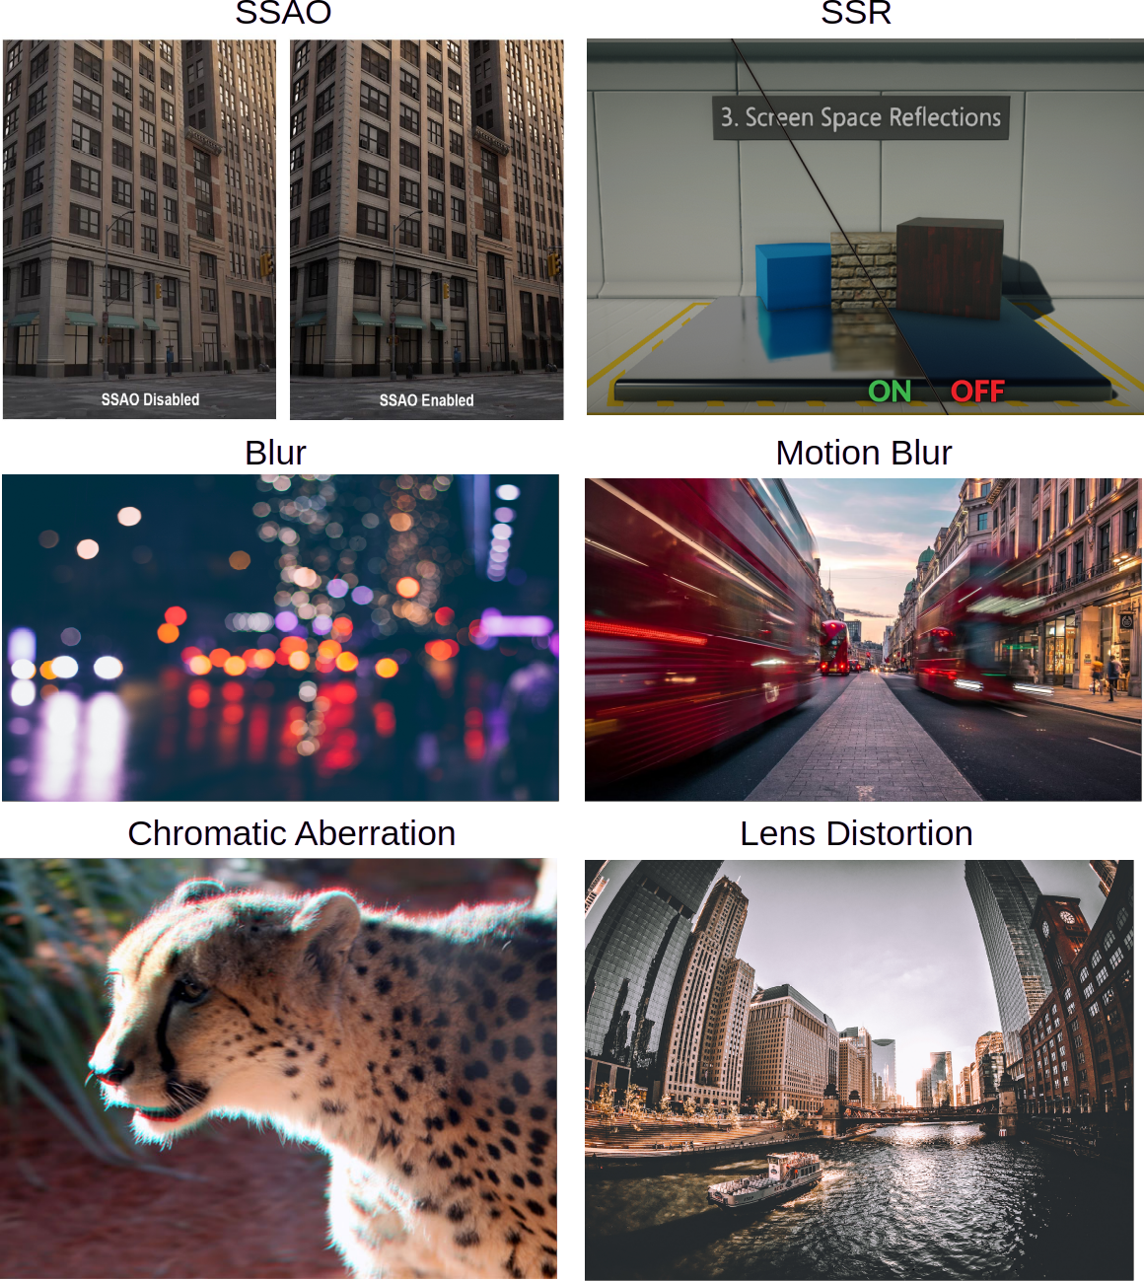

Slide 29
Efeitos | Descrição | Biblioteca
 |  | Three.js | Babylon.js | Playcanvas
Anti-Aliasing (MSAA) | Redução de serrilhado supereficaz. | Plugin | X
Anti-Aliasing (SMAA) | Redução de serrilhado mais eficaz que FXAA | X
Anti-Aliasing (TAA) | Redução de serrilhado com estabilidade (eficiente em movimentação) | X
Blur | Desfoca certos objetos | Plugin | X
Chromatic Aberration | Dispersão de cores ao longo das bordas dos objetos (falha na câmera) | Plugin | X
Depth of Field | Ofusca o fundo da imagem e foca os objetos da frente | Plugin | X

Slide 30
Efeitos | Descrição | Biblioteca
 |  | Three.js | Babylon.js | Playcanvas
Lens Distortion | Distorção da imagem pelo formato da lente | Plugin | X
Lookup Tables | Mapear cores para outras a partir de valores pré-definidos | Plugin | X
Motion Blur | Desfoca objetos em movimento |  | X
SSR | Sutis reflexões em objetos como poças d’água | X | X
Suporte |  | 16 | 15 | 7
Precisa de Plugin |  | 6 | 0 | 0

Slide 31
Funcionalidades: Filtros de Sombras

Slide 32
Técnica de Sombreamento | Biblioteca
 | Three.js | Babylon.js | Playcanvas
PCF | X | X | X
PCSS |  | X | X
VSM | X |  | X
CSM | X | X | X

Slide 33
Funcionalidades: Utilidades de Otimização

Slide 34
Técnica de Otimização | Biblioteca
 | Three.js | Babylon.js | Playcanvas
Instanced Rendering | X | X | X
Combinação de Malhas | X | X | X
Compressão de Texturas BASIS | X | X | X
Geração de Lightmaps |  |  | X
LOD (nível de detalhes) | X | X

Slide 35
Funcionalidades: Formatos de Arquivo 3D para Importação

Slide 36
Formato | Biblioteca
 | Three.js | Babylon.js | Playcanvas
GLTF / GLB (open source) | X | X | X
COLLADA / DAE (open source) | X |  | X
OBJ (open source) | X | X | X
FBX (proprietário) | X |  | X
MMD (proprietário) | X
3DS (proprietário) | X
3DM (CAD) | X
STL (CAD) | X | X
VRM (avatares) | X
PCD (Point Cloud Data) | X
PDB (Protein Data Blank) | X
Ldraw (LEGO) | X
Compressão de Malha DRACO | X | X | X

Slide 37
Funcionalidades: Outras Funcionalidades e Ferramentas Extras

Slide 38
Funcionalidade | Biblioteca
 | Three.js | Babylon.js | Playcanvas
Sistema de Animação | X | X | X
Sistema de Partículas | Plugin | X | X
Sistema de Física |  | Plugin | Plugin
Sistema de Áudio | X | X | X
Gerador de NavMesh | Plugin | X | Plugin
Sistema de GUI |  | X | X
Editor de Cena Gráfico | X | X | X
Visualizador de Cena / Depurador | Plugin | X
Path Tracing | Plugin | Plugin
Exportador de Cenas | X | X | X
Suporte a WebGL2 | X | X | X
Suporte a Realidade Virtual | X | X | X

Slide 39
Testes de Desempenho

Slide 40
Rótulo | Contagem de Triângulos | Contagem de Objetos
Propulsor de Íons | 52.072 | 6
Laboratório | 83.665 | 608
Forte Pirata | 90.334 | 7
Ilha | 139.557 | 393
Crânio | 1.126.158 | 26
Carro | 1.544.351 | 140
Vale | 2.076.694 | 1228
Vale (merged) | 2.076.694 | 1
Tanque de Guerra | 3.514.247 | 21
Carro Quebrado | 10.390.252 | 206
Deserto | 42.074.389 | 10.662

Slide 41
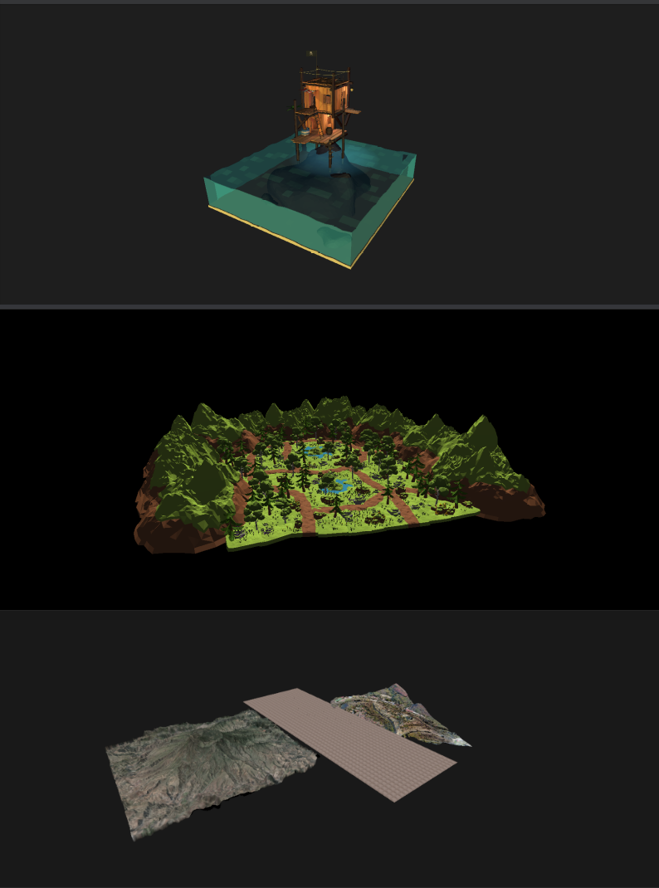
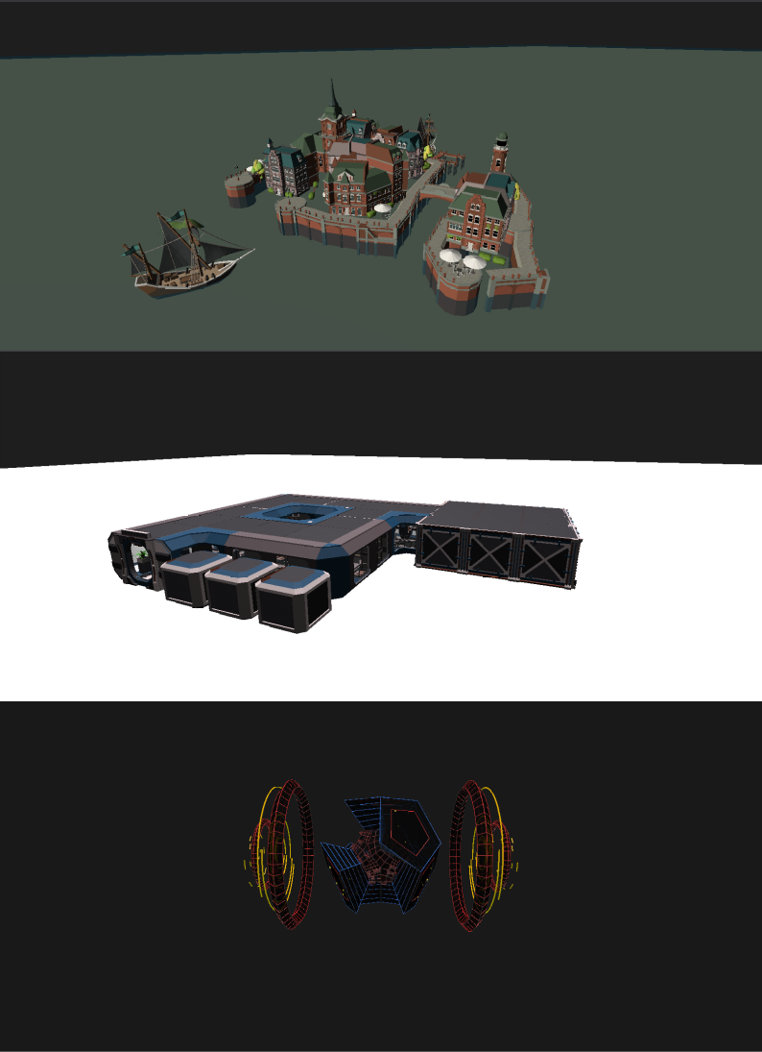

Slide 42
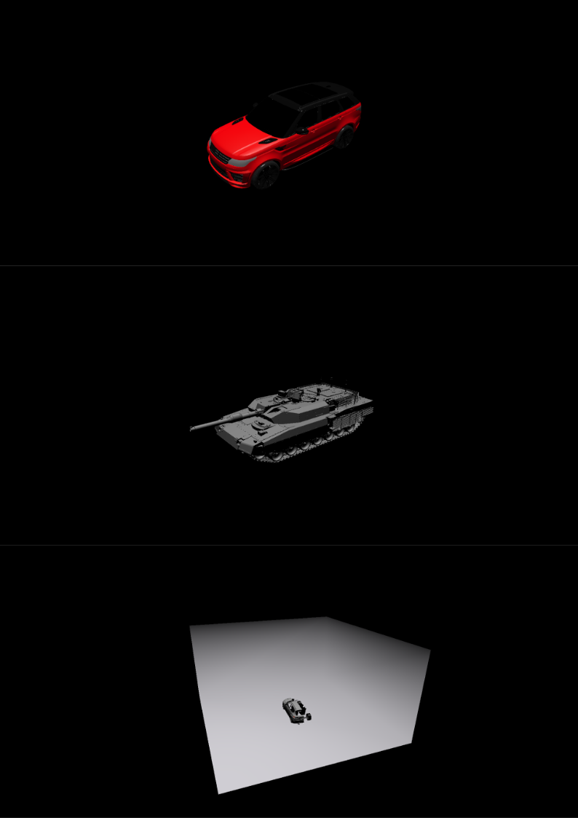
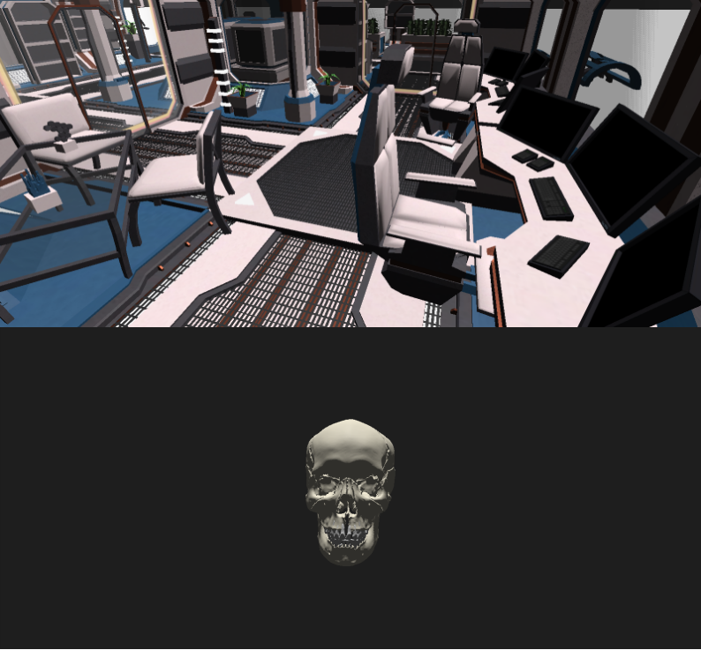

Slide 43
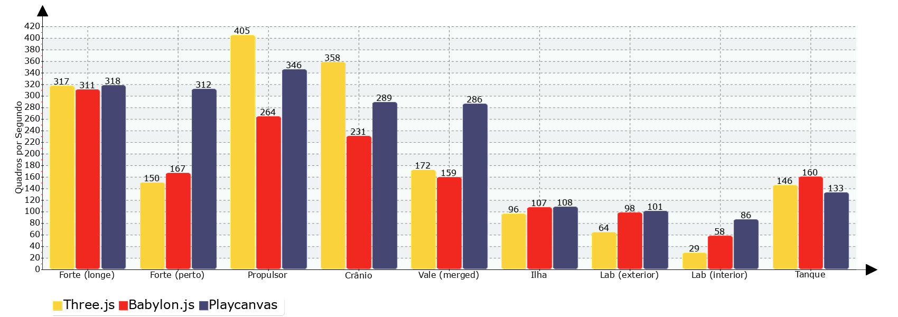
Taxa de FPS médio de cada biblioteca por cena renderizada – PC-1 - Google Chrome – Parte 1/2

Slide 44
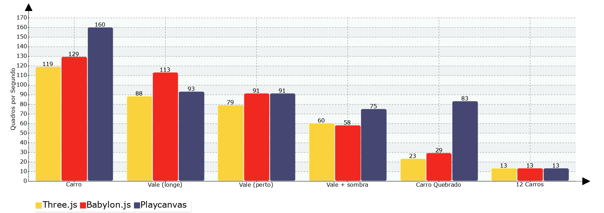
Taxa de FPS médio de cada biblioteca por cena renderizada – PC-1 - Google Chrome – Parte 2/2

Slide 45
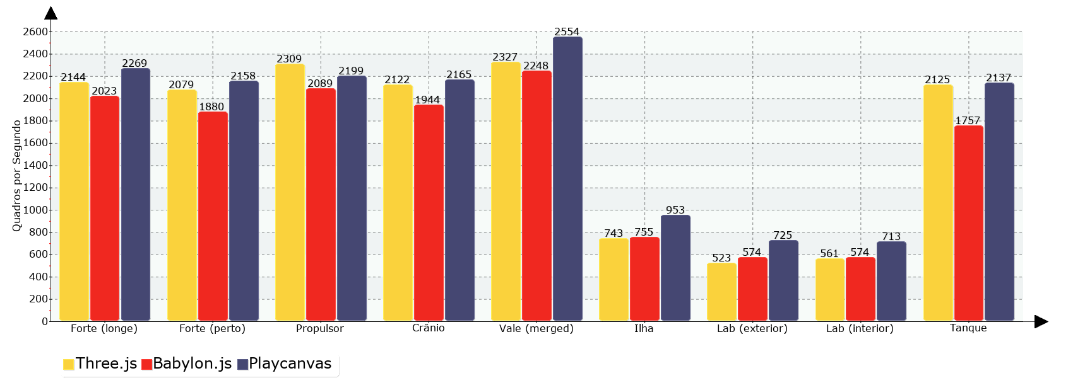
Taxa de FPS médio de cada biblioteca por cena renderizada – PC-2 - Google Chrome – Parte 1/2

Slide 46
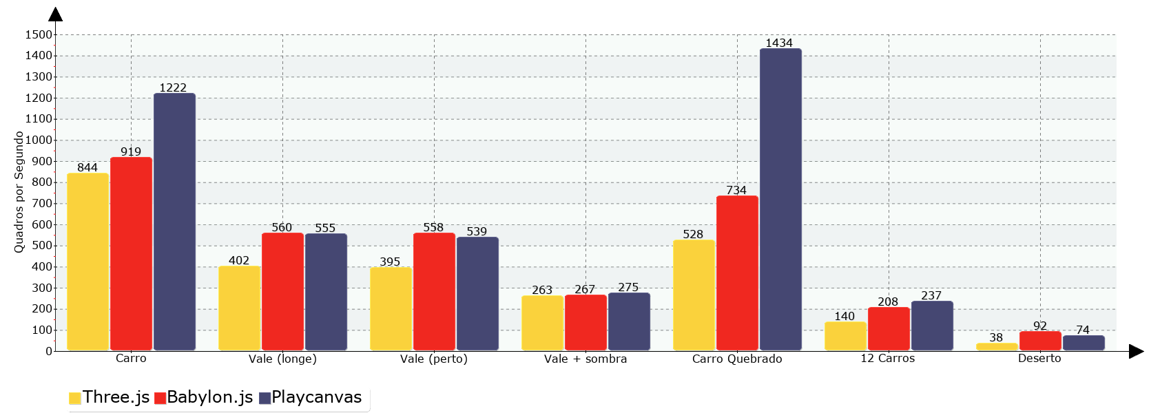
Taxa de FPS médio de cada biblioteca por cena renderizada – PC-2 - Google Chrome – Parte 2/2

Slide 47
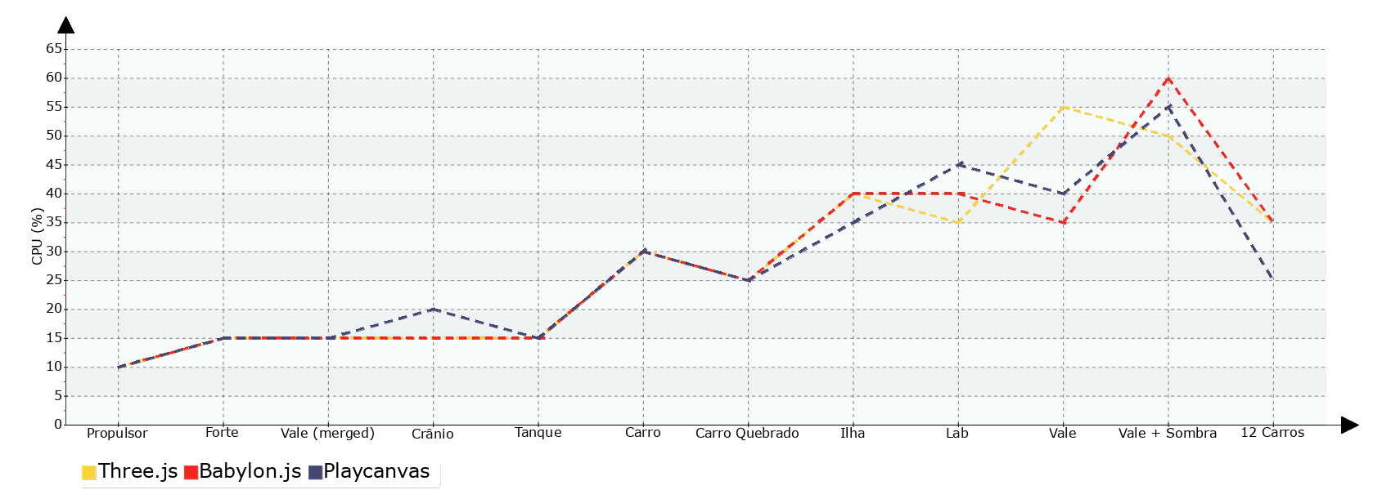
Uso de CPU de cada biblioteca por cena renderizada – PC-1 – Google Chrome

Slide 48
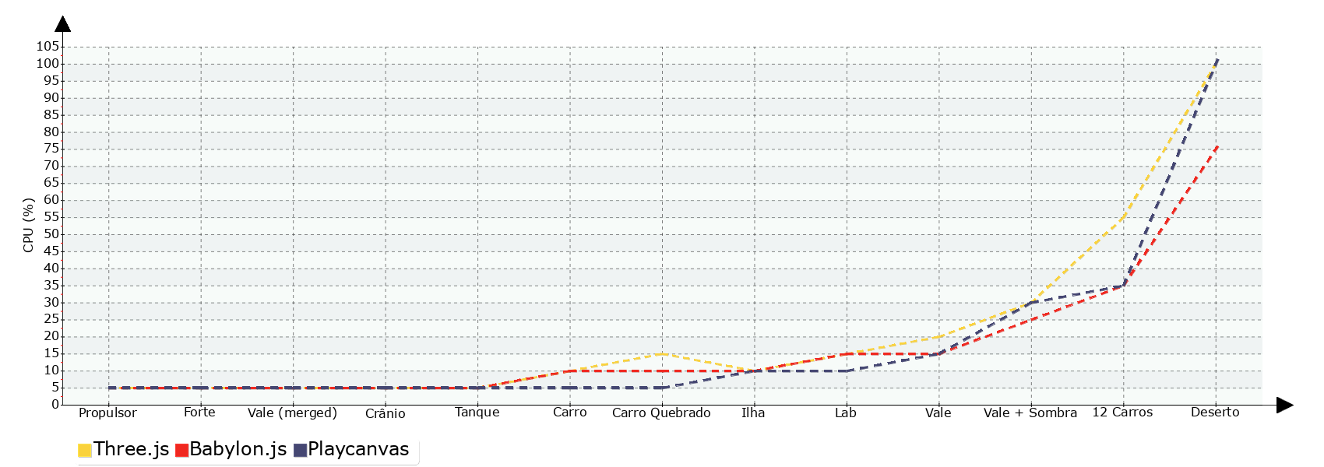
Uso de CPU de cada biblioteca por cena renderizada – PC-2 – Google Chrome

Slide 49
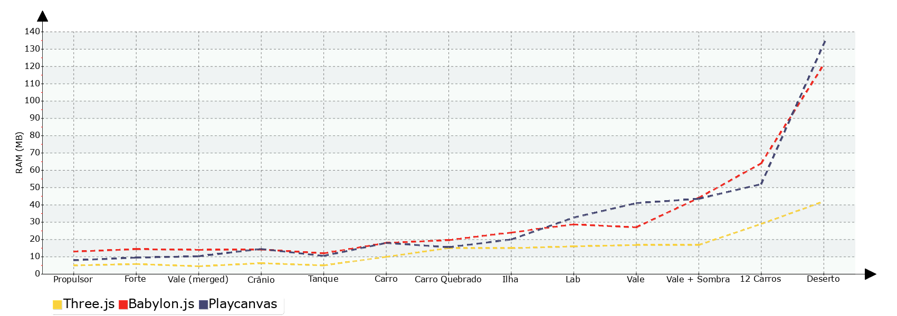
Consumo de RAM de cada biblioteca por cena renderizada – PC-2 – Google Chrome

Slide 50
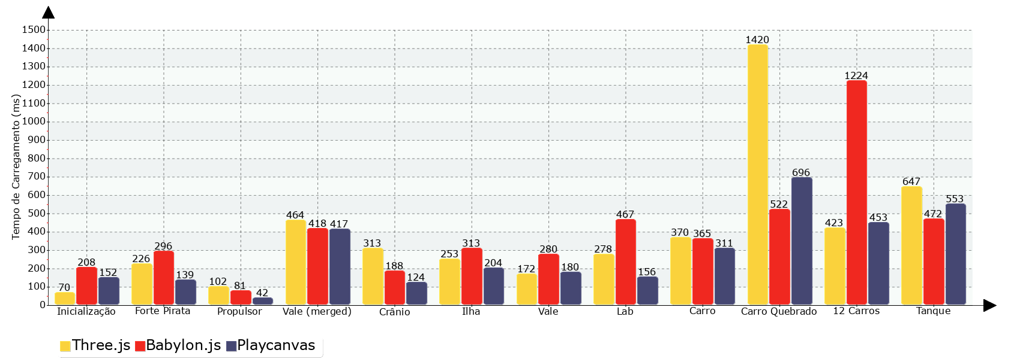
Tempo de inicialização e carregamento de cada biblioteca por cena renderizada – PC-1 – Google Chrome

Slide 51
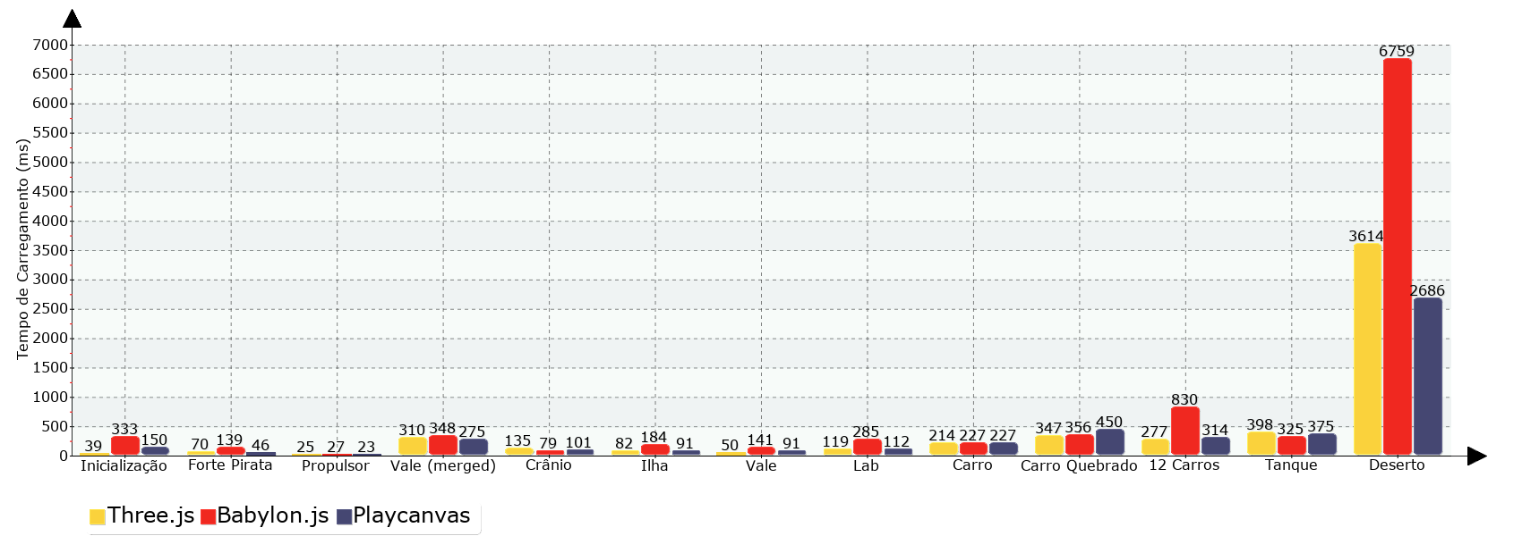
Tempo de inicialização e carregamento de cada biblioteca por cena renderizada – PC-2 – Google Chrome

Slide 52
Tamanho da Biblioteca

Slide 53
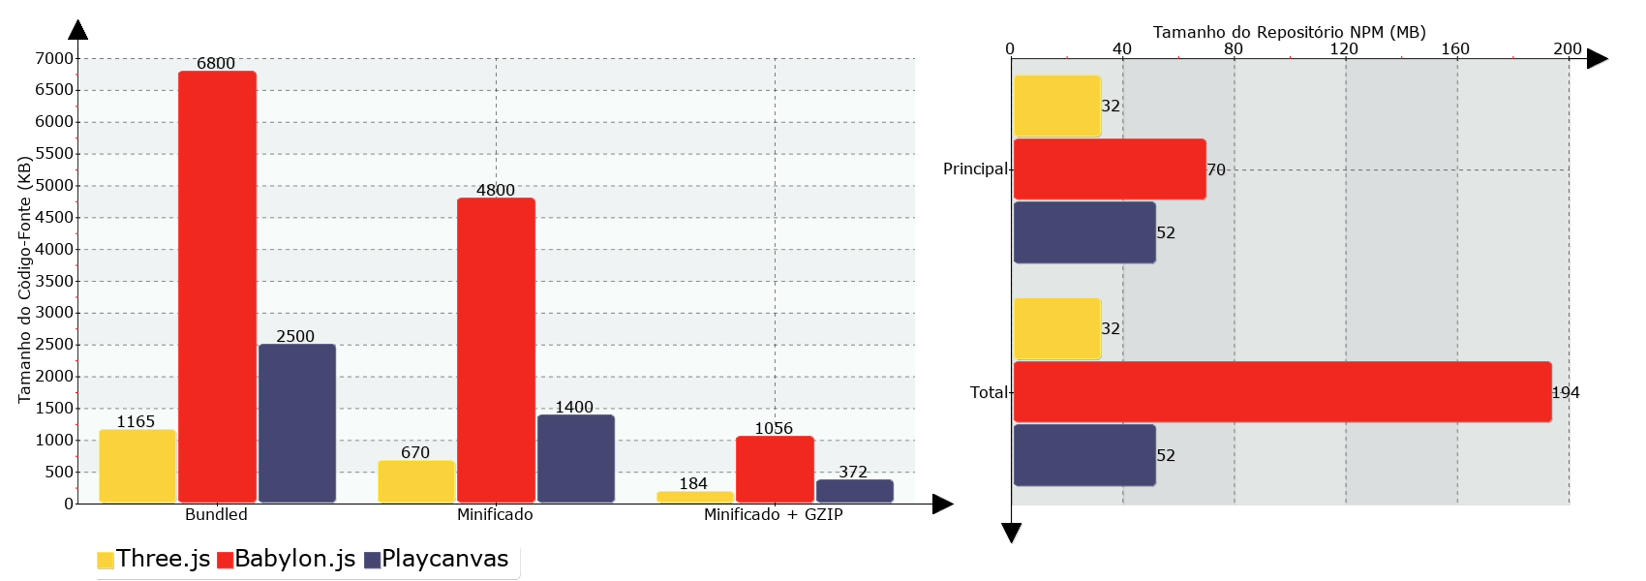
Tamanho do código-fonte (esquerda), e dos repositórios (direita) por biblioteca

Slide 54
Conclusão

Slide 55
Principais referências
THREE.JS Docs. Three.js, 2023. Disponível em: https://threejs.org/docs/. Acesso em: 18 de maio de 2023.
BABYLON.JS Documentation. Babylon.js, c2023. Disponível em: https://doc.babylonjs.com. Acesso em: 25 de maio de 2023.
PLAYCANVAS: THE WEB-FIRST GAME ENGINE. Playcanvas, 2023. Disponível em: https://playcanvas.com. Acesso em: 25 de maio de 2023.
VRIES, Joey. Learn OPENGL – Graphics Programming. 2020. Disponível em: https://learnopengl.com/book/book_pdf.pdf. Acesso em: 26 de abril de 2023.

Slide 56
Obrigado pela atenção!

